Slide 1
Präsentation: Shopauswertung
Von Svetlana,
Anca
Und Hyun
Präsentiert am 27. April 2023

Slide 2
Das Unternehmen (Über Uns)
El-Puente ist ein Fair-Trade Dienstleister in Nordstemmen
2 Standorte:
deutscher Standort (DE)
europäischer Standort (EU)

Slide 3
Aufgabe: Shopauswertung
Welche Produkte verlaufen in den Shops wie?
Unterschiede im Verlauf
Ist ein Produkt besonders wichtig oder unwichtig?

Slide 4
Svetlana
Camping
Klettern
Schlafsäcke
Rucksäcke
Familienzelte
Isomatten
Innengestellrucksäcke
Kochzubehör
Trockennahrung
Klettergurte
Kletterschuhe
Helme
Handschuhe
Seiltaschen
Karabinerhaken
Gamaschen

Slide 5
Anca
Camping
Klettern
Schlafsäcke
Rucksäcke
Familienzelte
Isomatten
Innengestellrucksäcke
Kochzubehör
Trockennahrung
Klettergurte
Kletterschuhe
Helme
Handschuhe
Seiltaschen
Karabinerhaken
Gamaschen

Slide 6
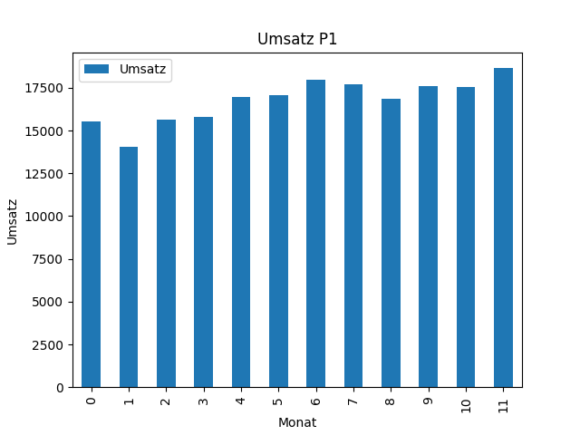
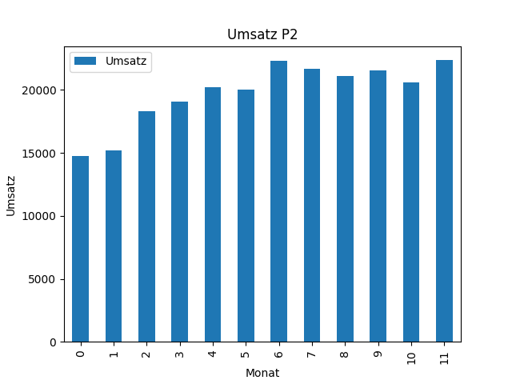
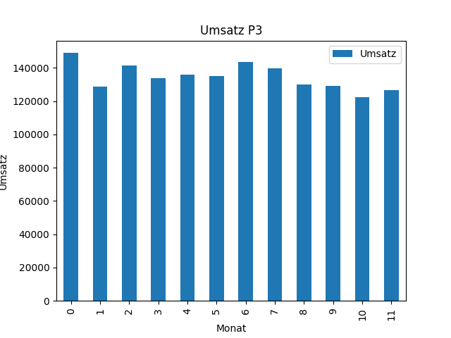
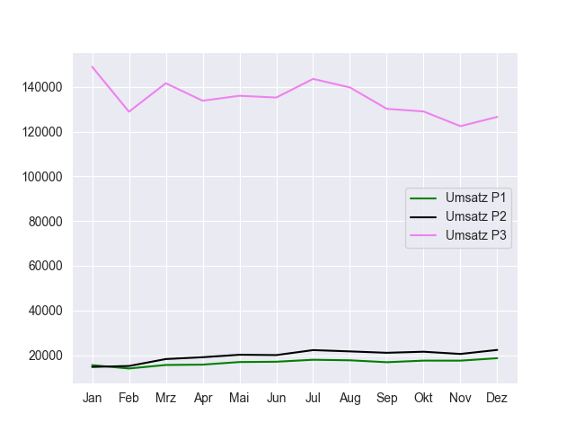

Slide 7
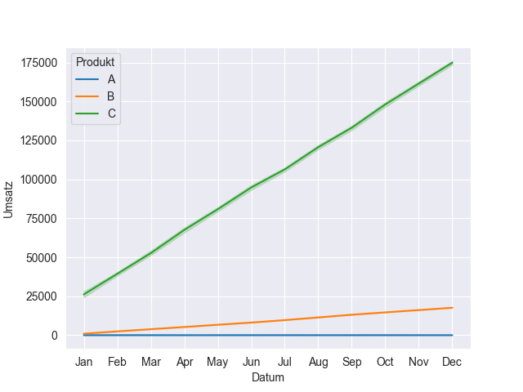

Slide 8
Ist ein Produkt besonders wichtig/ unwichtig?
Um zu bestimmen wie wichtig ein Produkt ist, kann man sich die Umsätze anschauen und den Verlauf

Slide 9
Ist ein Produkt besonders wichtig/ unwichtig?
Um zu bestimmen wie wichtig ein Produkt ist, kann man sich die Umsätze anschauen und den Verlauf
Produkt C macht im DE Markt mit mehr als 75% Umsatzanteil den mit Abstand größten Anteil am Umsatz aus.
Produkt A hat einen Gesamtumsatz von 201431€ in DE
Produkt B hat einen Gesamtumsatz von 237166€ in DE
Produkt C hat einen Gesamtumsatz von 1615731 in DE
Produkt C hat sowohl in EU als auch in DE den größten Umsatz und ist somit am wichtigsten.

Slide 10
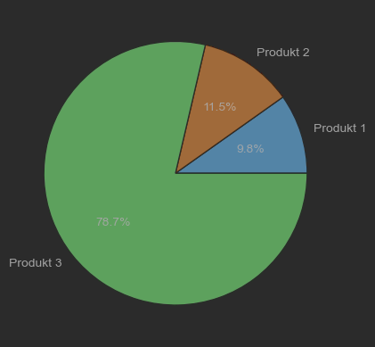
Umsätze in DE

Slide 11
Ist ein Produkt besonders wichtig/ unwichtig?
Um zu bestimmen wie wichtig ein Produkt ist, kann man sich die Umsätze anschauen und den Verlauf

Slide 12
Prognosen für Kosten und Investitionserträge

Slide 13
Vertragsbedingungen
Vertragsbedingungen 1
Vertragsbedingungen 2
Vertragsbedingungen 3
Vertragsbedingungen 4
Vertragsbedingungen 5

Slide 14
Zeitplan
Plan einführen 3. Qrtl. 08
Implementierung 4. Qrtl. 08
Bewertung 3. Qrtl. 09
Anpassung 4. Qrtl. 09

Slide 15
Fragen und Antworten

